Slide 1
图书管理系统

Slide 2
目录
CONTENTS
一、课题研究的背景及意义
二、关键技术
三、需求分析
四、系统设计
五、系统实现
六、系统测试

Slide 3

课题研究的背景与意义
随着互联网技术的广泛应用和图书馆规模的扩大，传统的纸质管理方式已经无法适应现代图书馆的需求。这种背景下，图书管理系统的开发应运而生，旨在利用计算机和信息技术，将图书馆的各项业务流程进行数字化和自动化管理。这样的系统能够更高效地管理图书借还、图书目录、读者信息和图书采购等流程，极大地提升了图书馆的运作效率。同时，图书管理系统还为读者提供了便捷的服务，如通过系统查询图书馆的藏书情况、预约借书、续借图书等操作，无需亲自前往图书馆，节省了读者的时间和精力，也为他们提供了更好的阅读体验。

Slide 4
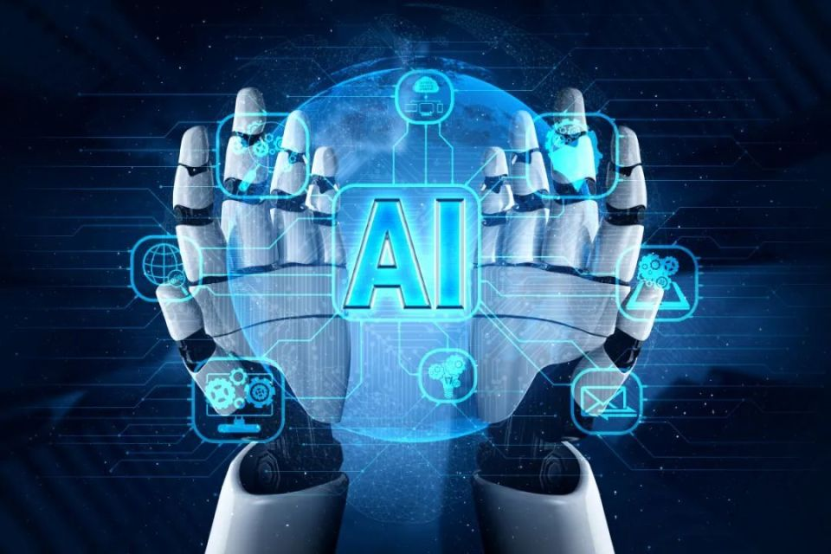
关键技术
2.1 Java FX
2.2 JDBC
2.3 Mysql数据库
2.4 生成式人工智能（AIGC）

Slide 5
需求分析

Slide 6
3.1.1技术可行性分析
在编程语言上，考虑到Java语言具有良好的跨平台型、且对象的编程范式，包括封装、继承和多态，使得代码更易于理解、维护和重用、
3.1.2经济可行性分析
IntelliJ IEDA 2021、 Data Grip 2023等软件均采用学生版，因此不收取任何费用。AIGC的实现上，调用ChatGPT3.5的API接口，该接口对外免费开源，因此也不需要付费。该项目的实现的所有功能均为软件项目，不需要额外的硬件支持，因此采用自己的笔记本电脑足以实现项目的需要，成本可忽略不计。
3.1.3社会可行性分析
该系统率先应用于宁夏理工学院新图书馆,以方便学生的借阅以及图书管理员的管理。同时，在此基础上，我们将不断发现并修改图书管理系统的问题，并加以修改完善，争取向其他学校或图书管理机构进行推广。

Slide 7
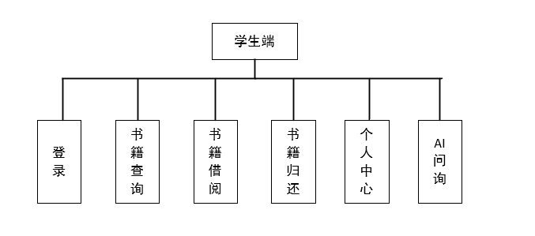
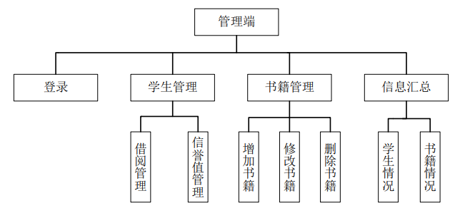
系统设计
整个系统分成学生端和管理端模块。学生端可对书籍查询借阅管理还可在个人中心修改账户信息使用AI技术推荐书籍，管理端可对学生信息和书籍进行管理，还可汇总信息。

Slide 8
全局E-R图
数据库设计
概念结构设计
物理结构设计
逻辑结构设计

Slide 9
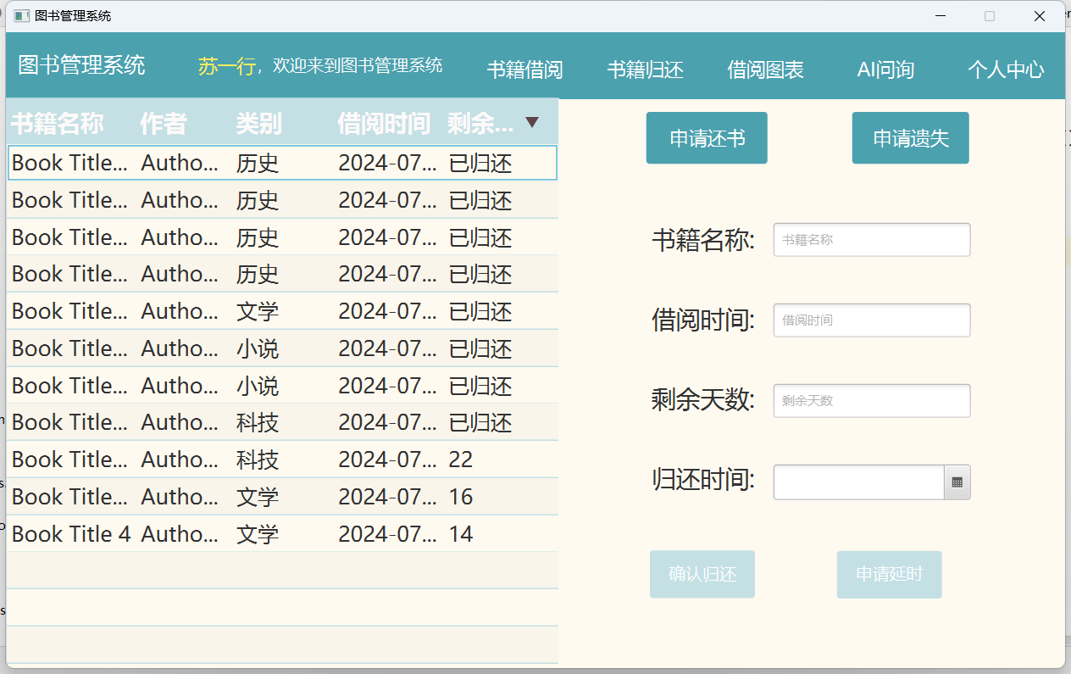
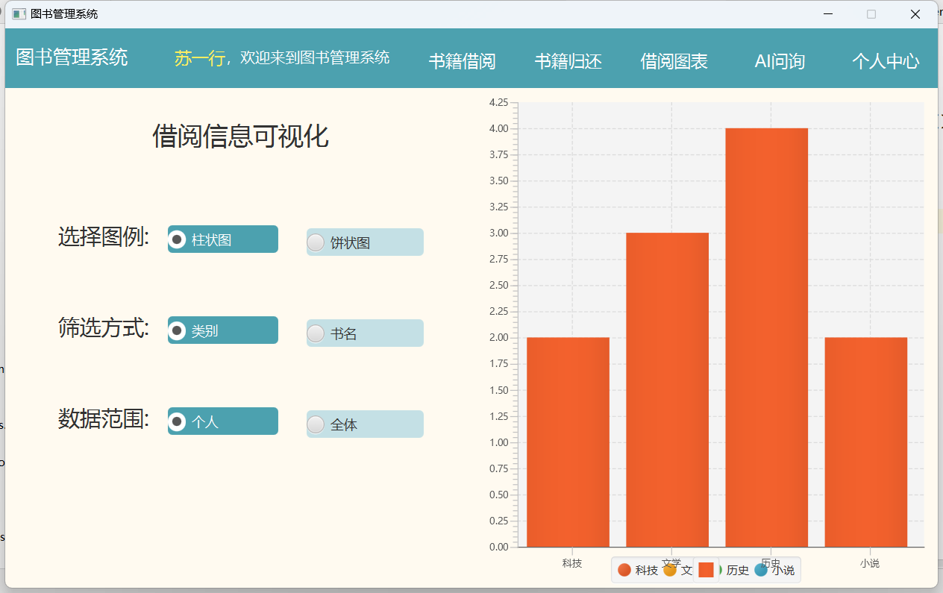
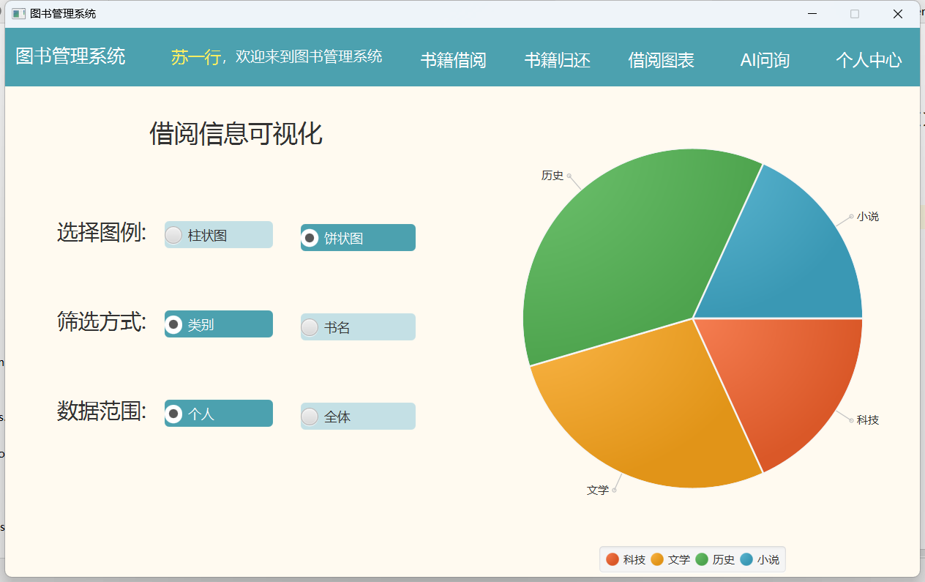
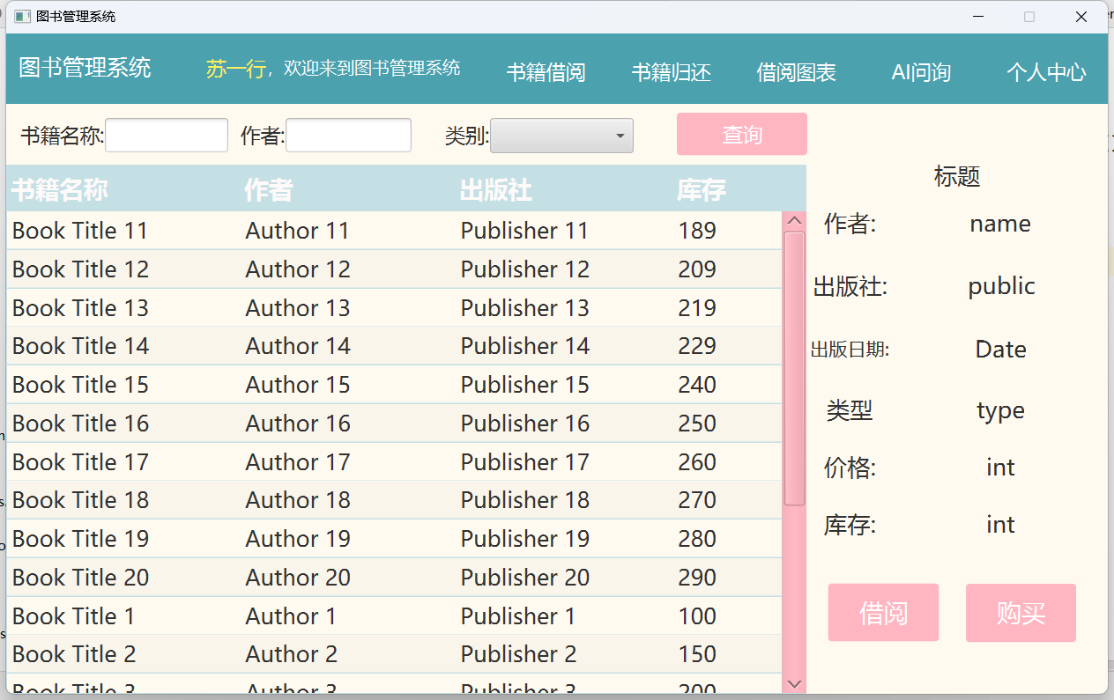
系统实现

Slide 10
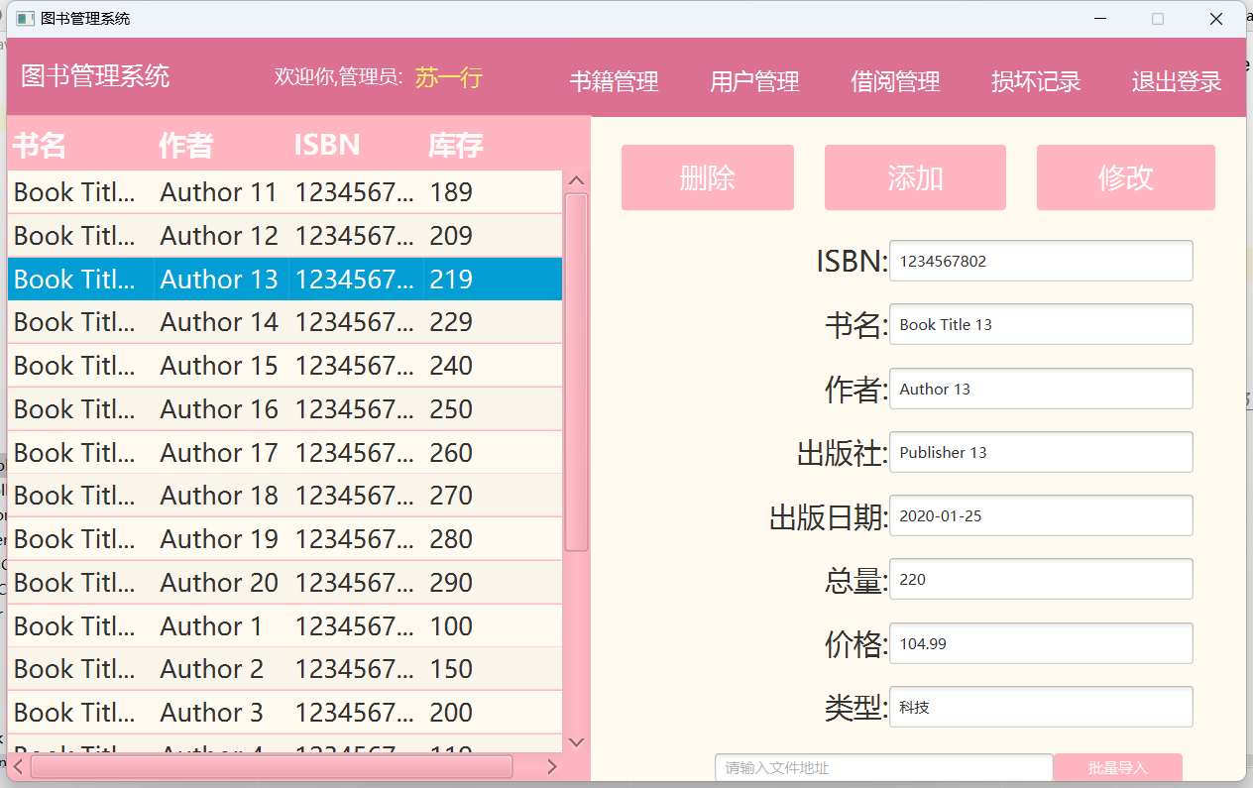
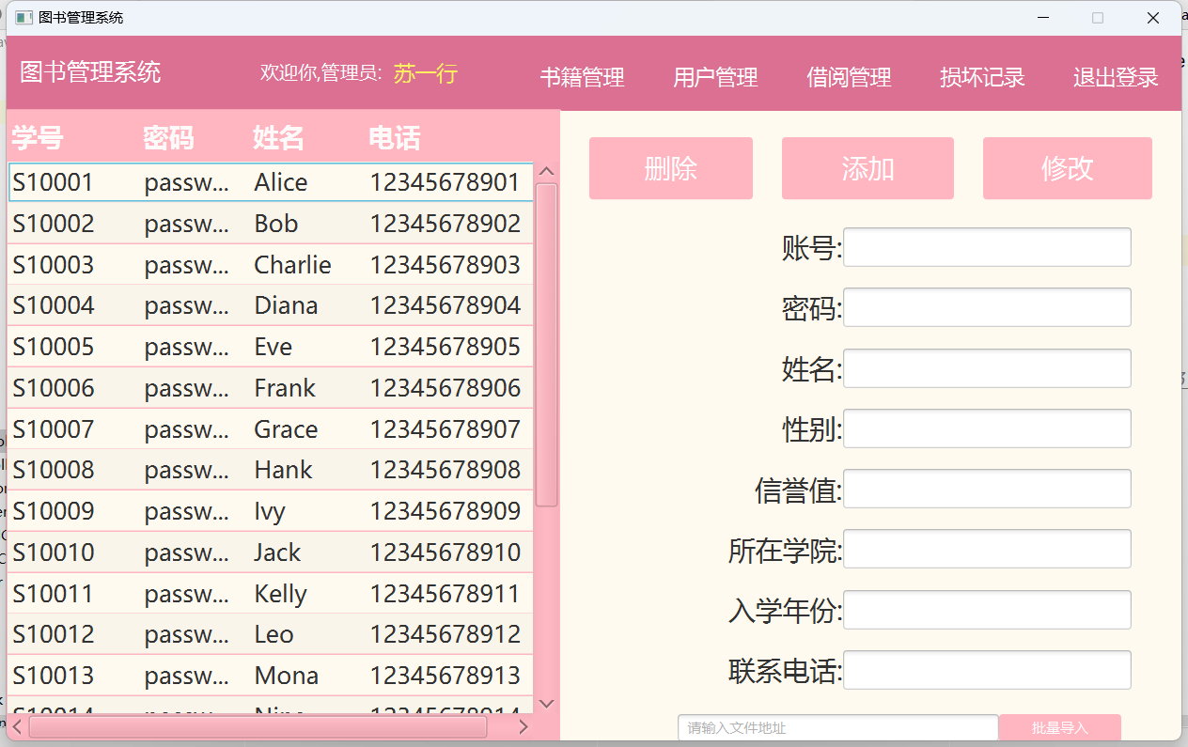
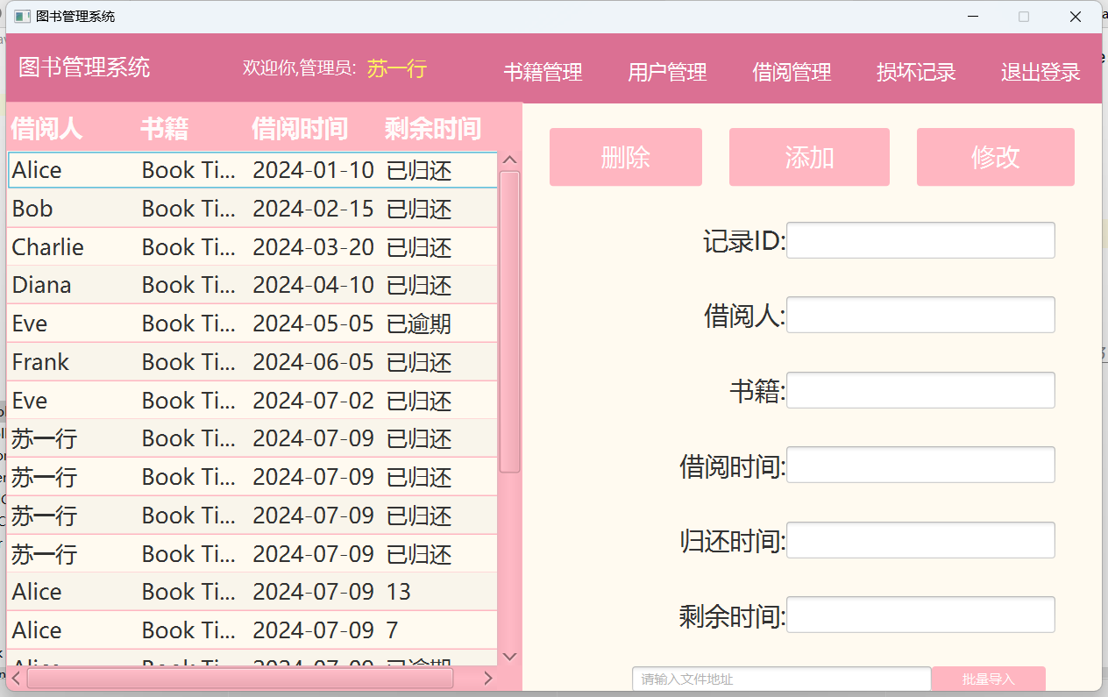
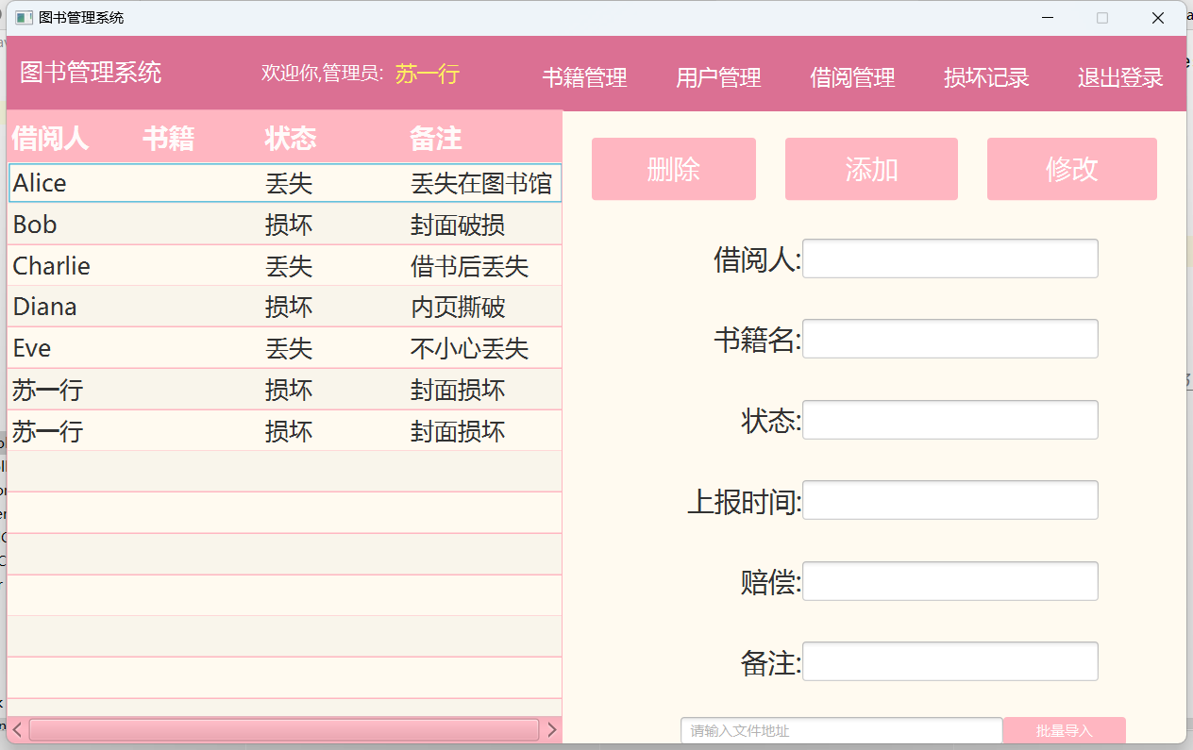
系统实现

Slide 11
系统测试

